Slide 1
Назарбаев Интеллектуальная школа физико-математического направления города Талдыкорган
Приветствие
Русский язык 1 класс
Сеитова К.К, Сабитова А.У.,
учителя русского языка
2015

Slide 2
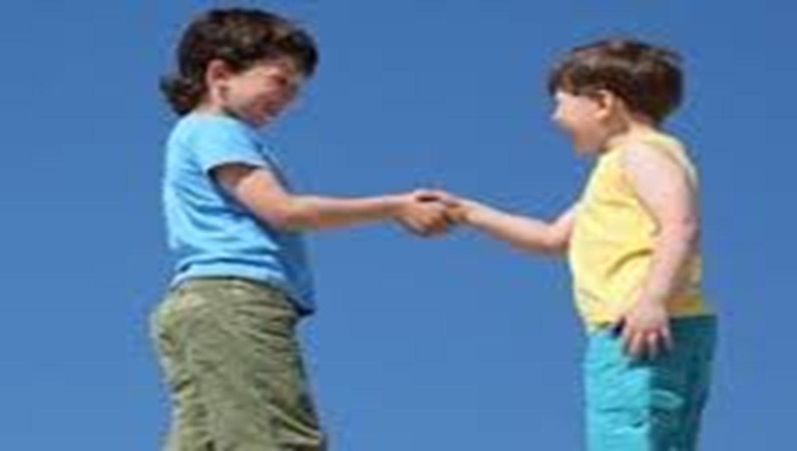
Здравствуй!

Slide 3
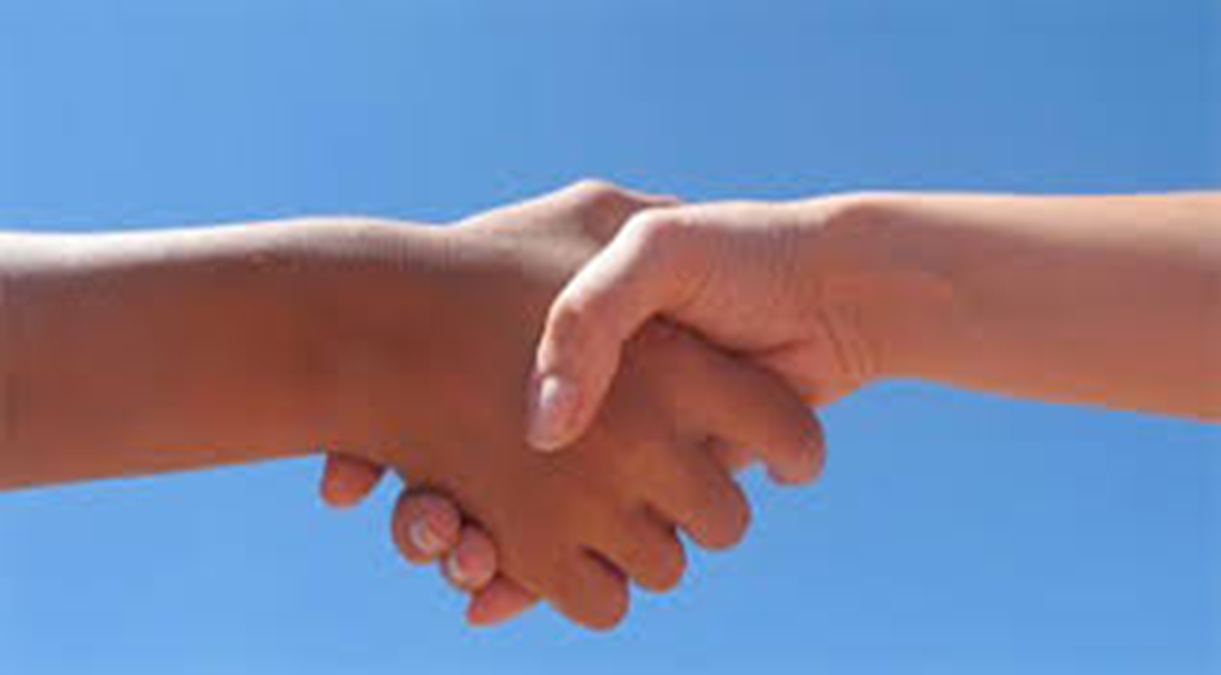
Приветствую вас!

Slide 4
Алло! Добрый день, Аида.

Slide 5
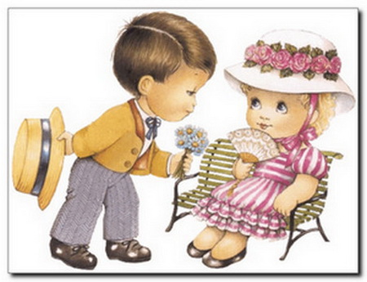
Добрый вечер!

Slide 6
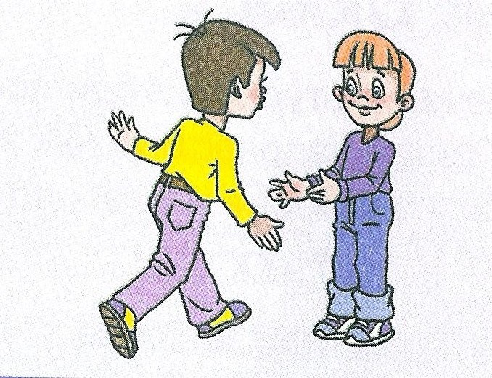
Здорово!

Slide 7
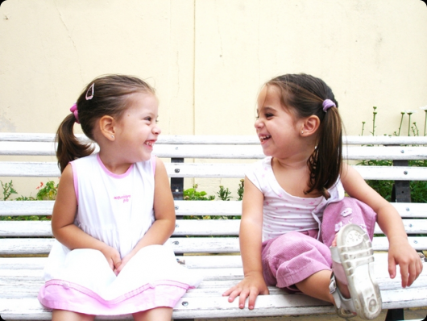
Доброго здоровья!

Slide 8
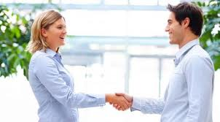
Привет!

Slide 9
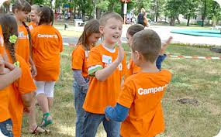
Салют!

Slide 10
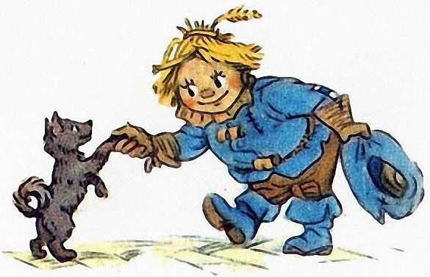
Нижайший поклон!

Slide 11
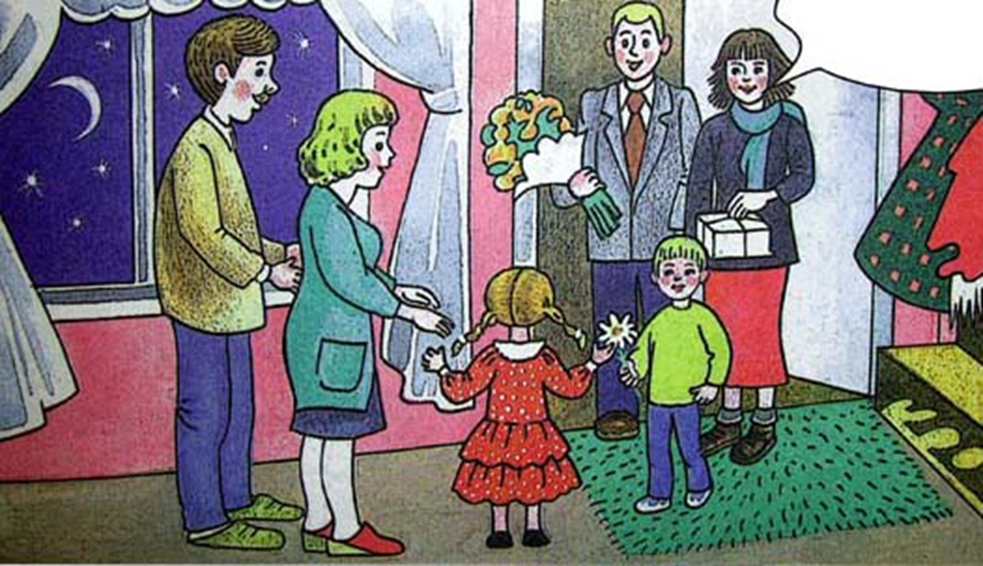
Что неправильно на картинке?

Slide 12
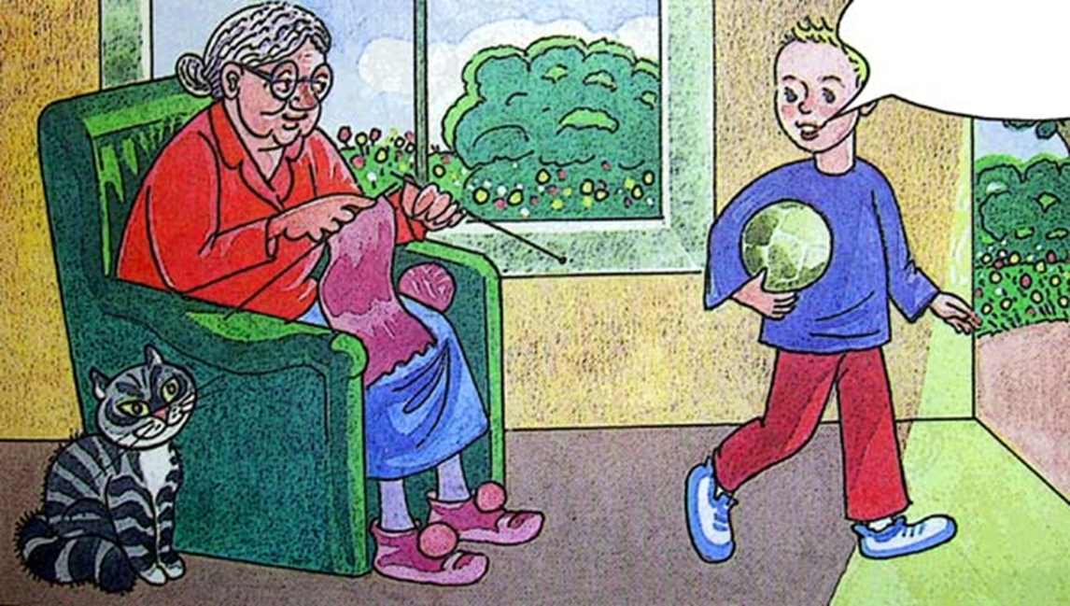
Добрый вечер!
Что неправильно на картинке?

Slide 13
Интернет - ресурсы
http://yandex.kz/images/#!/images/search?source=wiz&text=
%D0%BA%D0%B0%D1%80%D1%82%D0 картинки «Дети здороваются»
http://yandex.kz/images/?redircnt=1402040946.2#!/картинки «Слова приветствия»

Slide 14
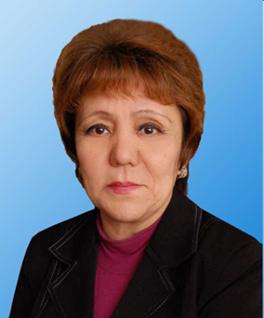
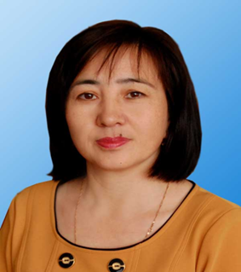
Презентацию подготовили учителя русского языка
Сеитова К.К., Сабитова А.О.

